Slide 1
Entrega 2 | Corpus Duque y evidencia exploratoria
708,768 registros; 6 medios presentes
707,553 titulos derivados de URL; sin cuerpos HTML
Textometria, temas/casos candidatos y LDA sobre corpus completo
Abel Albuez, Kelly Leon, Juan Camilo Torres y Jesus David Romero
Proxies slug; evidencia exploratoria, no prueba de sesgo.

Slide 2
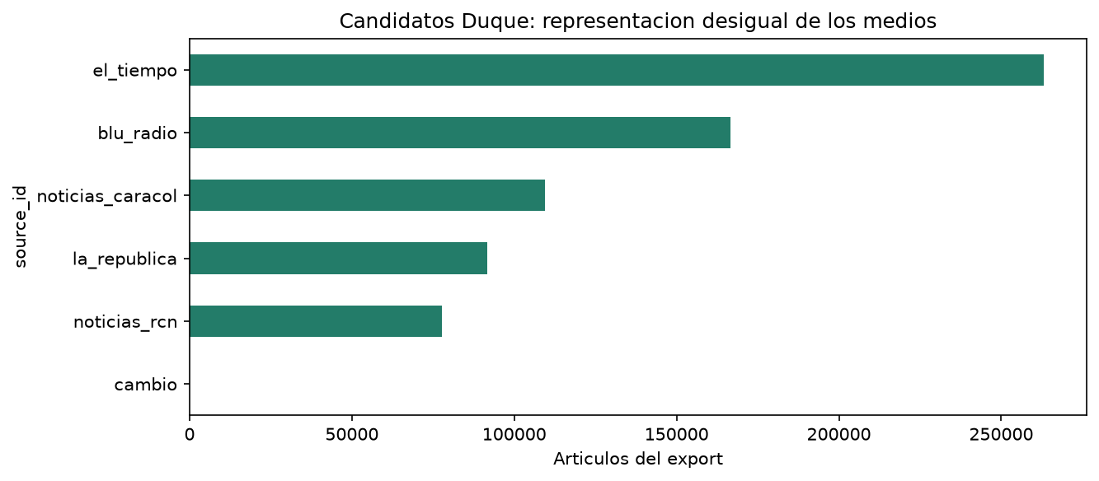
Corpus: cinco series principales y Cambio
Cambio no constituye una serie completa comparable.

Slide 3
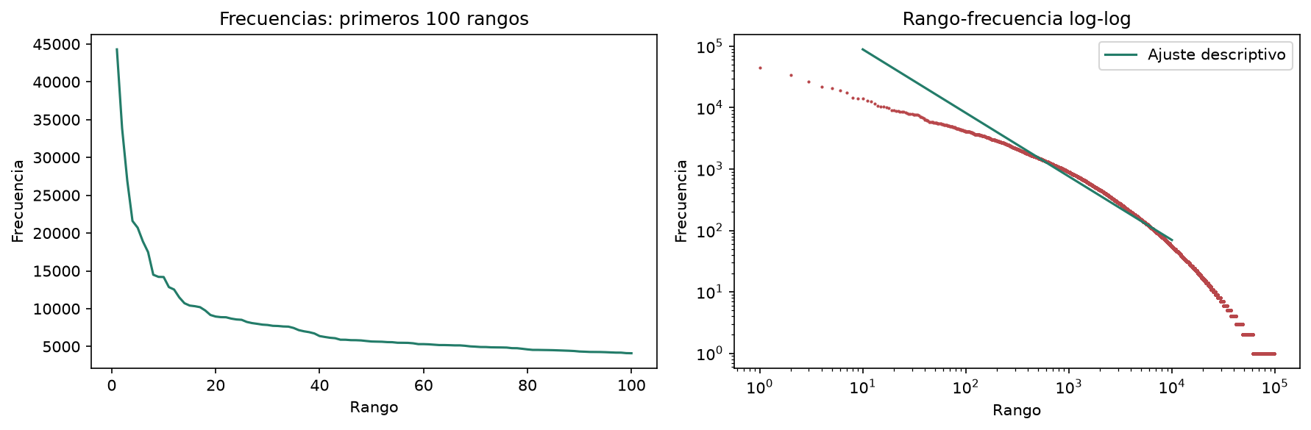
Rango-frecuencia: ajuste descriptivo
Pendiente -1.035; R2 0.969. No demuestra una ley de potencia.

Slide 4
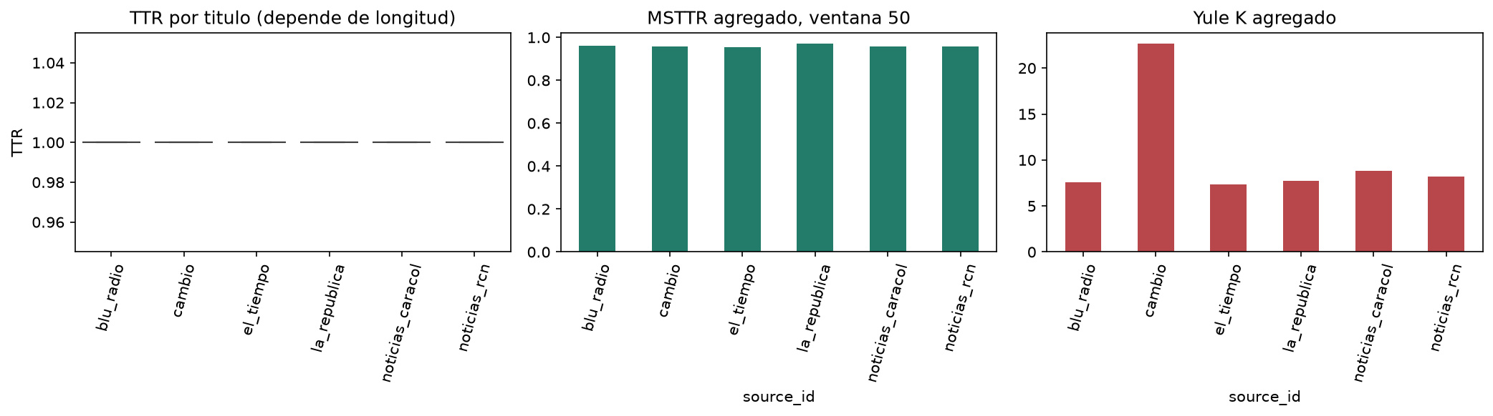
Diversidad: controlar longitud y muestra
MSTTR agregado usa ventanas completas de 50 tokens.

Slide 5
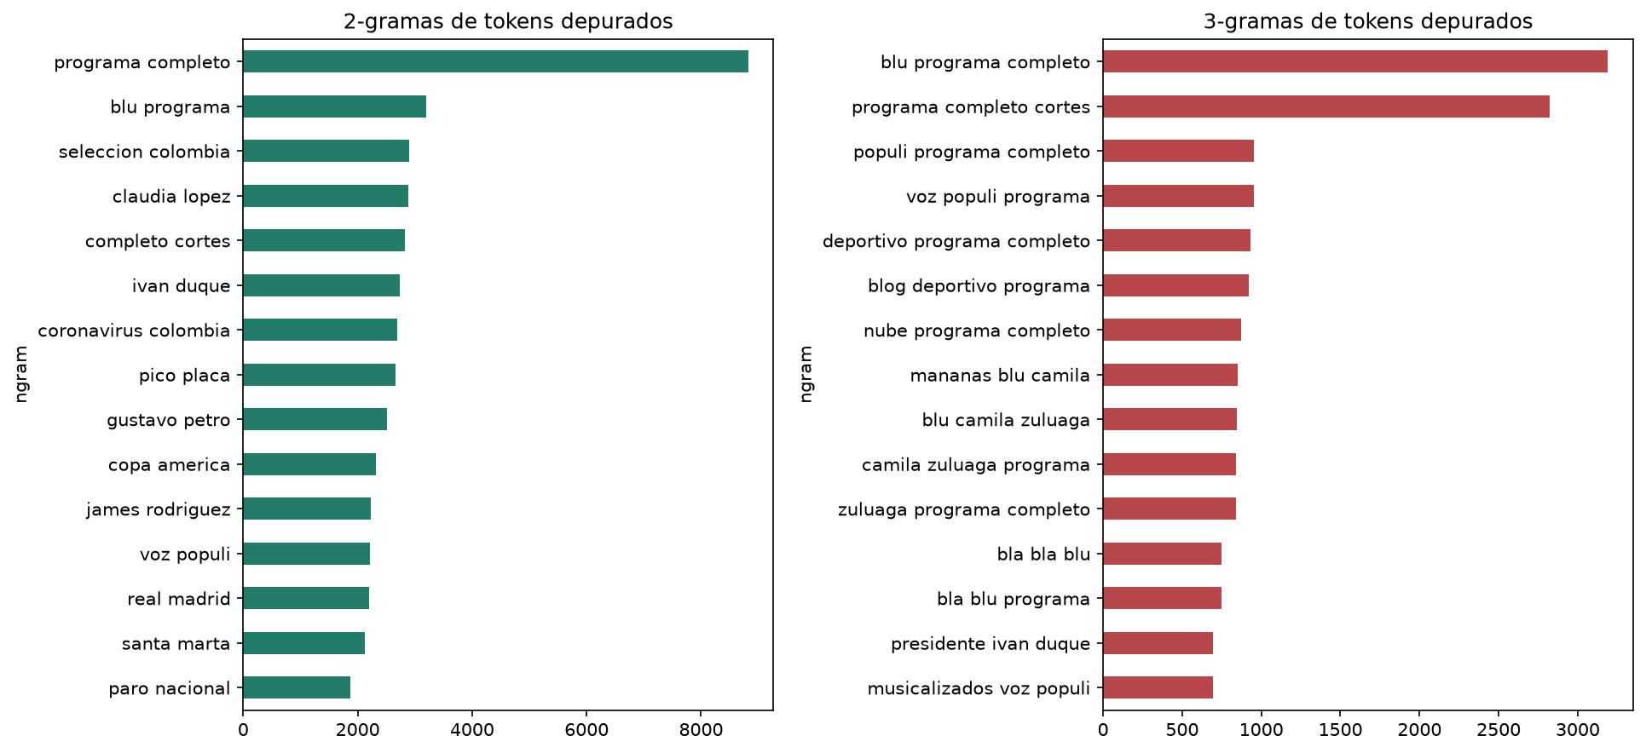
N-gramas frecuentes, no significancia estadistica
'programa completo' lidera: 8,822; mezcla de formatos, no sesgo demostrado.

Slide 6
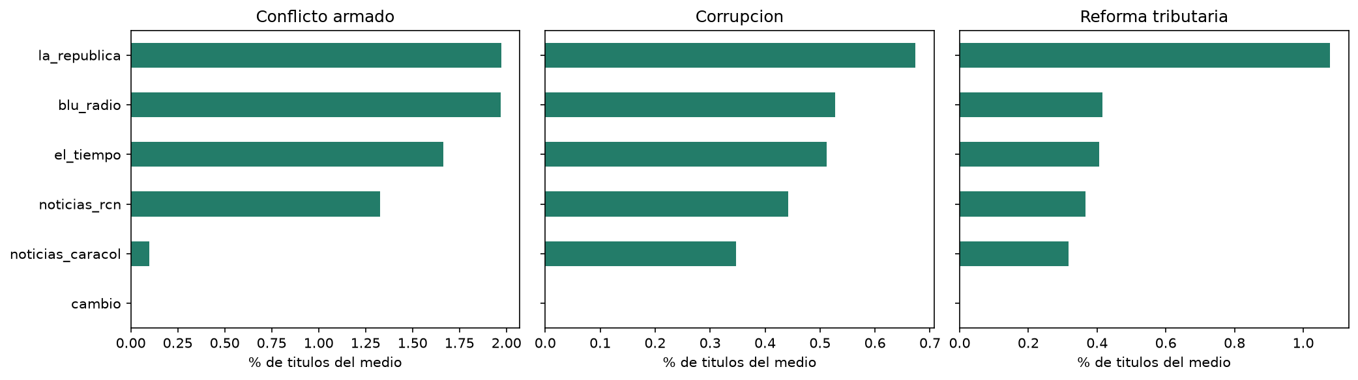
Temas polemicos: comparar proporciones
La Republica: tributaria 1.08% | RCN: conflicto 1.97% | Keywords, no framing validado.

Slide 7
Casos temporales para revision humana
Reforma/paro: abril-junio 2021
Bombardeo/menores: noviembre 2019
Centros Poblados: agosto-septiembre 2021
Ejemplos con fechas, medios y URLs disponibles en el notebook.
Necesitamos validar el mismo hecho y recuperar titulares publicados.
Proxies slug; evidencia exploratoria, no prueba de sesgo.

Slide 8
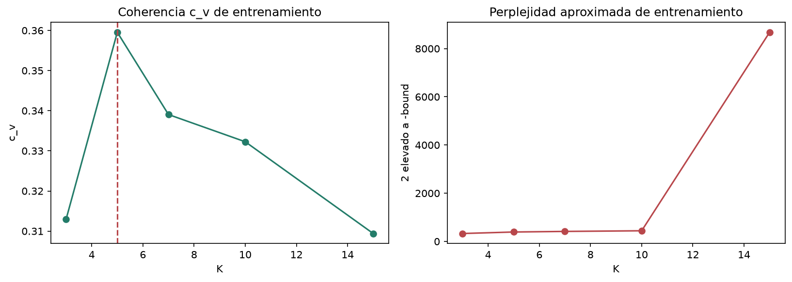
LDA: mejor K de la grilla = 5
c_v=0.3595; 10 pasadas; semilla 42; evaluacion en entrenamiento.

Slide 9
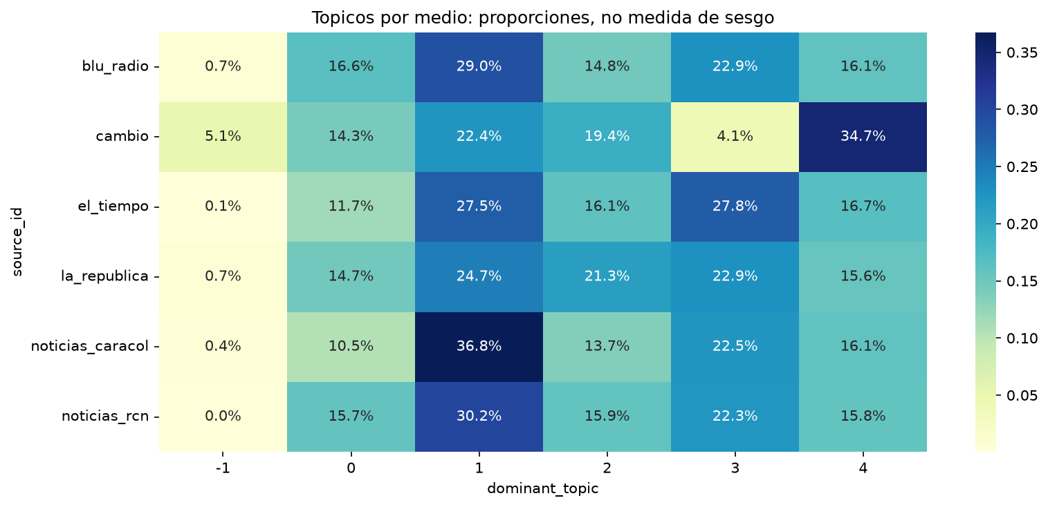
Topicos por medio: agenda, no sesgo demostrado
El topico -1 indica ausencia de vocabulario LDA.

Slide 10
Conclusiones y siguiente validacion
Vocabulario depurado: 98,418 terminos
LDA: 706,083 documentos utiles; K=5
No inferir sesgo de frecuencias, sentimiento o topicos aislados.
Validar fechas, slugs, pares de acontecimientos y balance por medio.
Extraer una submuestra HTML antes de afirmar diferencias de framing.
Proxies slug; evidencia exploratoria, no prueba de sesgo.

